Slide 1
Форум на все темы
Бирюков Всеволод

Slide 2
Введение
Цель проекта: создать удобный форум для обсуждения всего что хотят пользователи
Особенность: возможность создания и обсуждения всех тем, что пользователь захочет
Актуальность: несмотря на развитие социальных сетей и мессенджеров, форумы остаются важной площадкой для структуированного обсуждения, поиска информации и формирования сообществ. Данный форум является также востребованным из-за универсальности

Slide 3
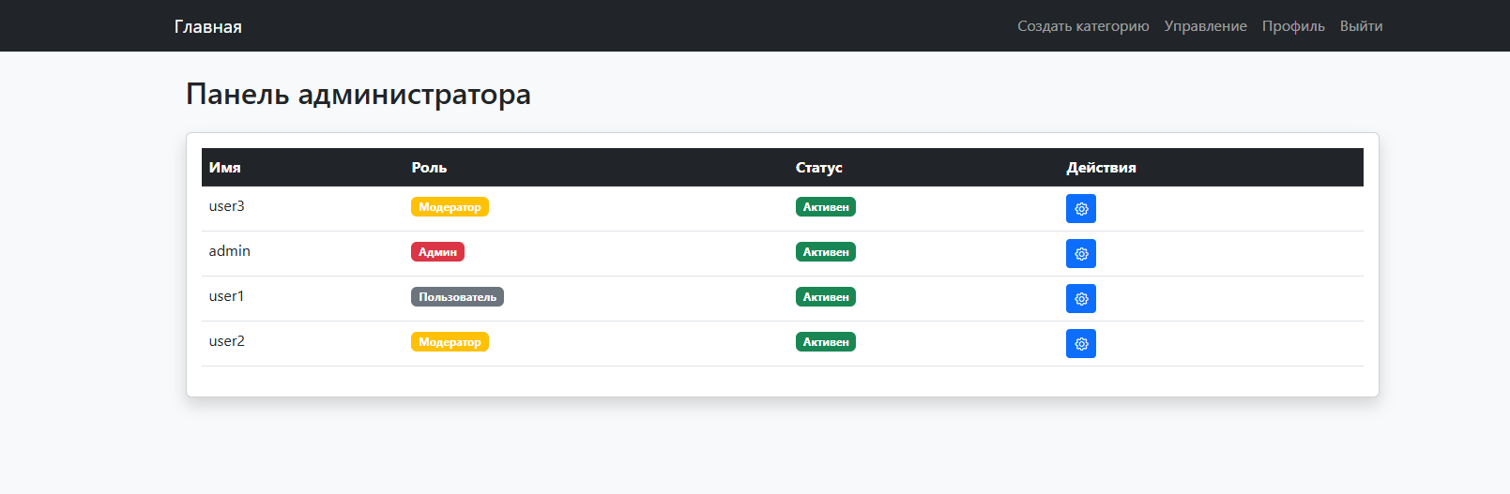
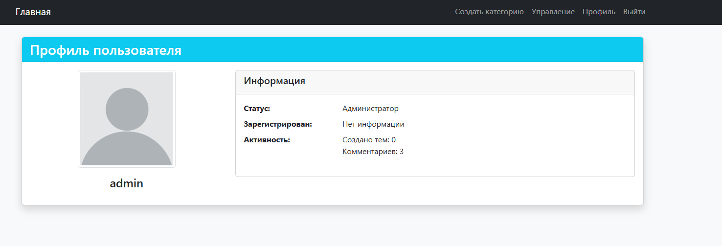
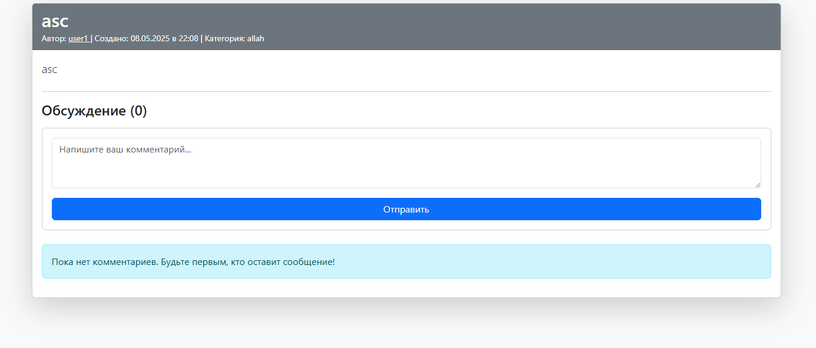
Функционал
Создание и редактирование профиля
Создание, редактирование и просмотр тем и комментариев
Управление пользователями админами и модераторами

Slide 4
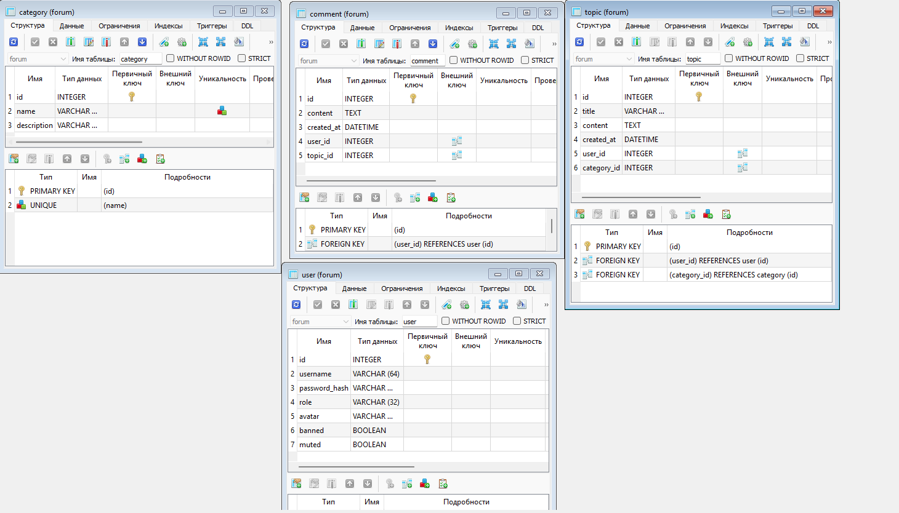
Архитектура проекта
Использован стек: Python (Flask), SQLite, HTML/CSS
Структура БД: таблицы user, category, topic, comment

